Slide 1
5. Человек, общество, государство

Slide 2
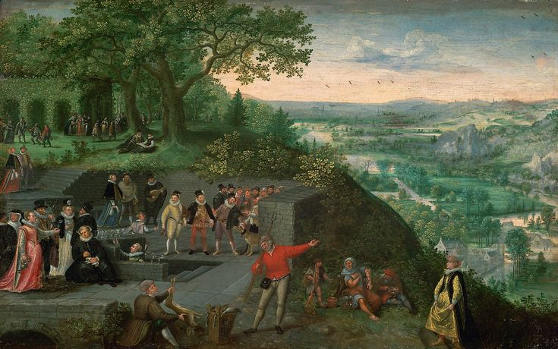
Вопрос урока: Какие факторы вызвали столь радикальные изменения в жизни лю­дей в раннее Новое время?
Император Рудольф II на водах. Художник Л. ван Фалькенборх

Slide 3

МИР | РОССИЯ
1608 г. — пересмотр Яковом I Стюар- том Книги таможенных ставок | 1550 г. — принят Судебник Ивана Грозного 1584 г. — основание г. Архангельска, долгое время бывшего единственным морским портом страны 1649 г. — принято Соборное уложение Алексея Михайловича 1653 г. — принят Торговый устав Алексея Михайловича 1654—1667 гг. — война с Польшей

Slide 4
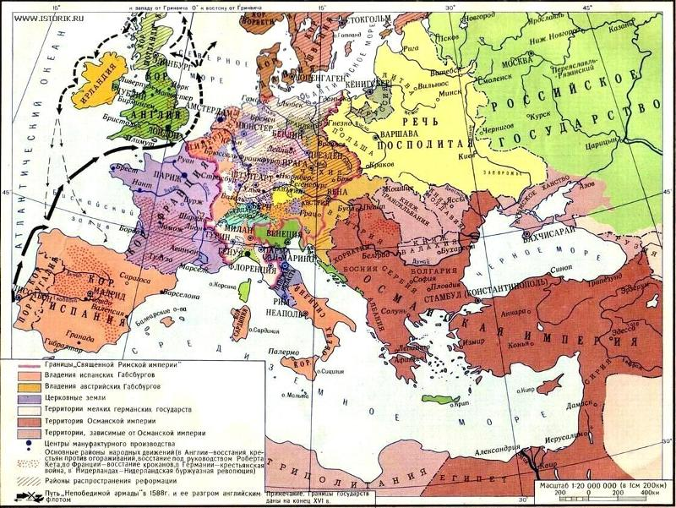
1. Европейский абсолютизм
С конца XV в. начинает складываться «новое государство»:
вмешивается в производство и торговлю,
поощряет развитие науки,
посягает на имущество церкви,
собирает военные налоги и в мирное время,
вводятся специальные налоги на товары
появляются министры и чиновники.

Slide 5
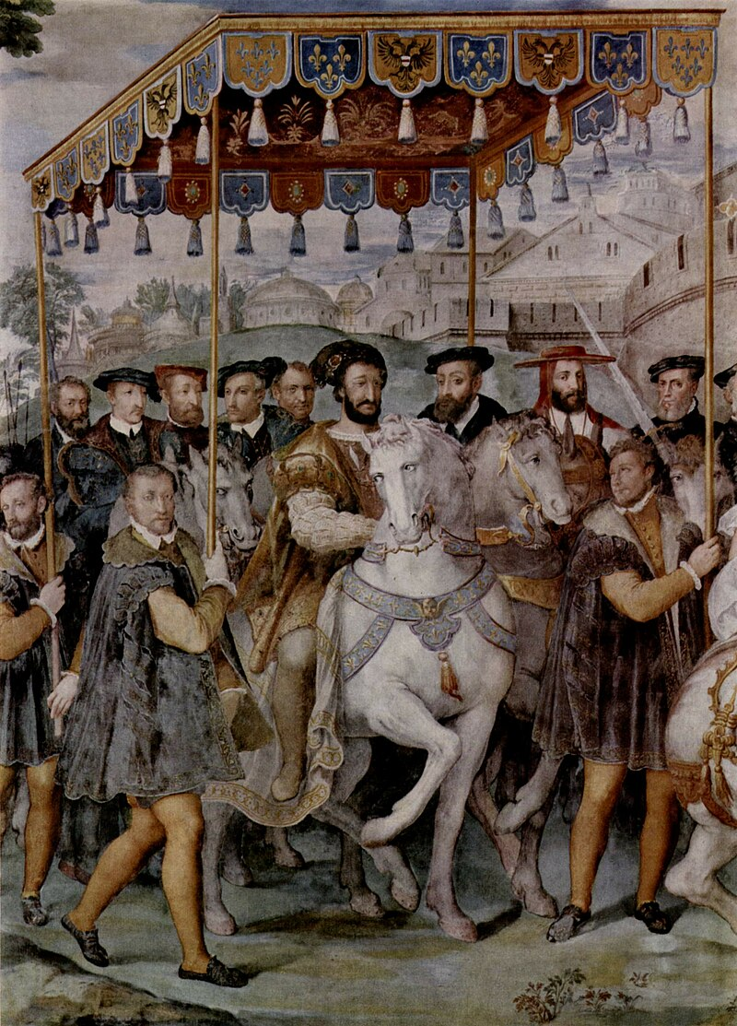
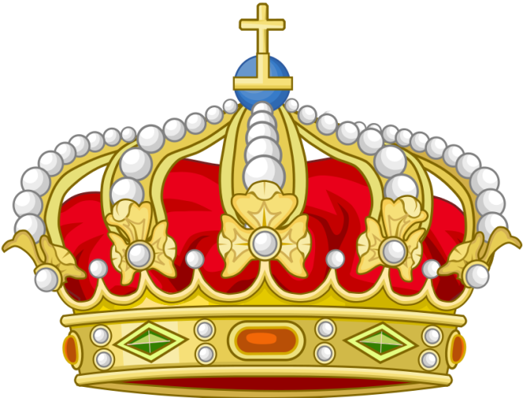
Абсолютизм – форма правления. При которой верховная власть неограниченно принадлежит оному лицу – монарху.
Провозглашалось, что государи — прямые проводники и исполнители божественной воли.
Въезд императора Карла V
и короля Франциска I в Париж.
Художник Ф. Цуккари

Slide 6
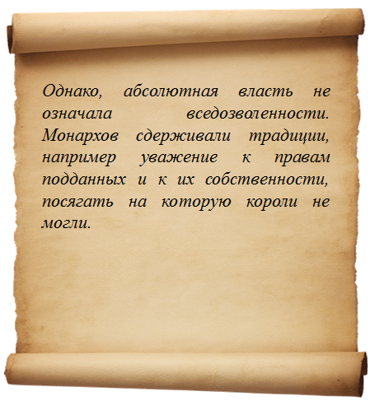
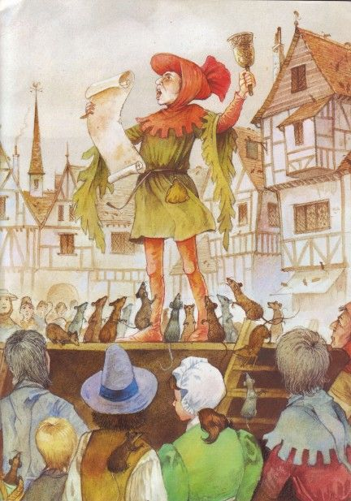

Абсолютный монарх может:
отменять законы предшественников.
действовать вопреки закону в интересах государства.
перестать делить власть с другими сеньорами (лишились права чеканить монету, издавать законы и заключать военные союзы).
Опорой монарха теперь была бюрократия и наёмная армия.

Slide 7
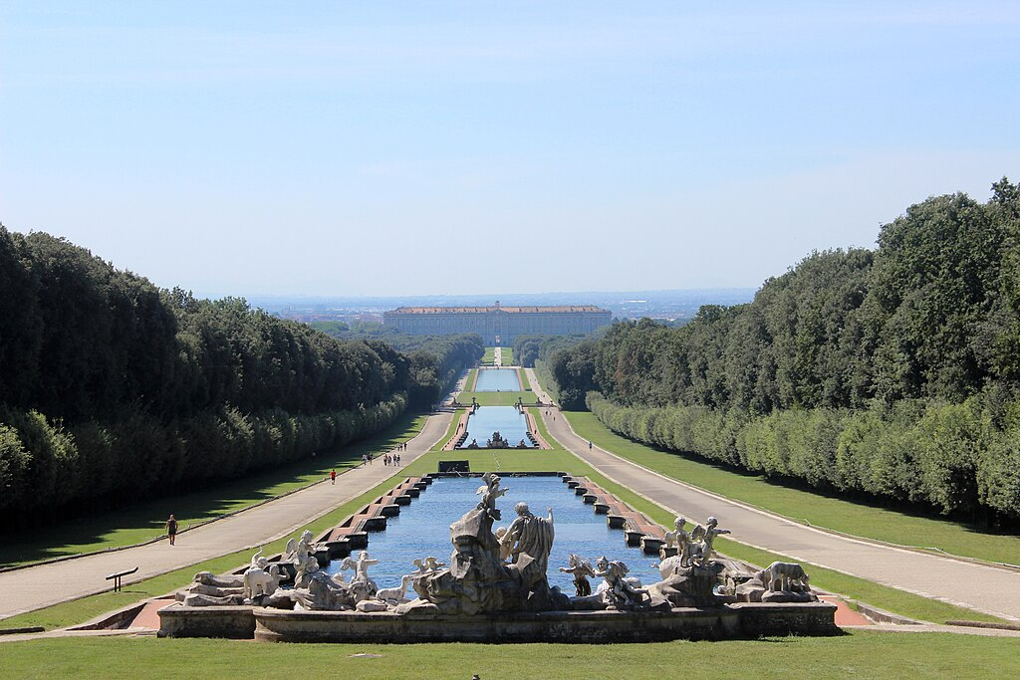
По мере усиления королевской власти к XVII в. многие европейские дворы, некогда довольно скромные, стала отличать роскошь дворцов и парков, балов и приёмов. Королевские дворы становятся центрами притяжения для дворянства, законодателями мод, образцами для подражания.
Королевский дворец в Казерте

Slide 8
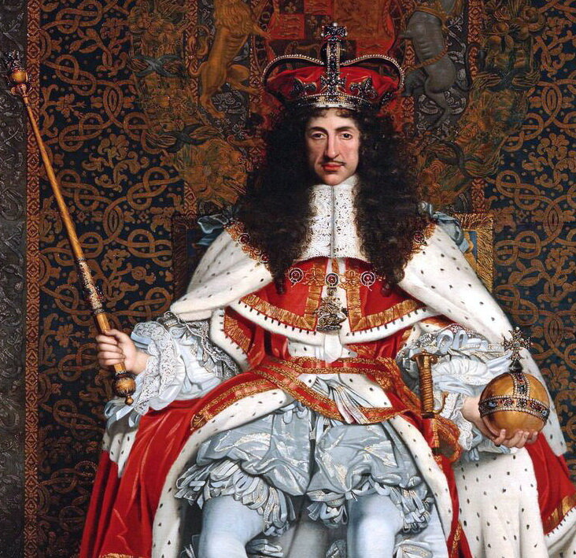
Побеждает придворный этикет (т. е. жёсткие правила поведения при дворе, в гораздо большей степени, чем прежде, возносившие монарха над подданными).
Тон задавала Испания: иностранцам, удостоенным аудиенции, неподвижно стоящий и скупой на слова король казался до такой степени существом из другого мира, что они называли его «статуей», «живым мертвецом».

Slide 9
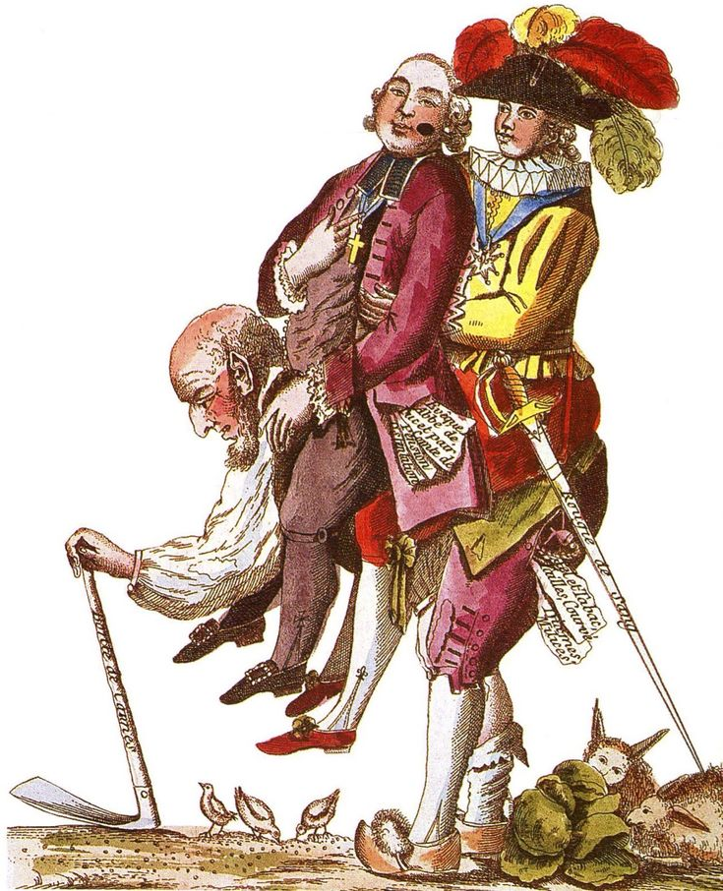
2. Общество сословий и привилегий.
Не платим налоги, потому что мы мирное сословие!
Сословие — большая группа людей с закреплёнными правами и обязанностями, которые передаются по наследству.
В европейском обществе было три сословия:
Первое - духовенство,
Второе - дворянство
Третье - крестьяне, ремесленники, торговцы (всё остальное население)
Какое сословие было самым многочисленным? Какие освобождались от уплаты налогов?
А мы платим кровью на полях сражений!

Slide 10
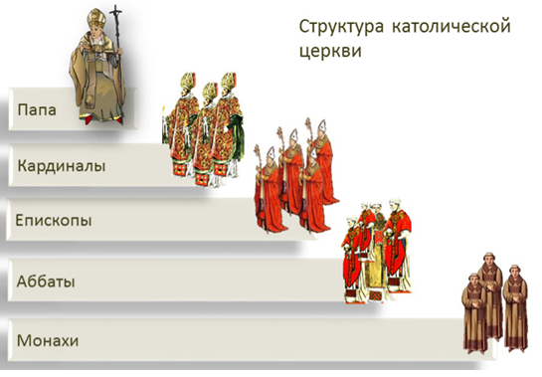
Первое сословие
Обязанности священников:
вести службу.
хранить обет безбрачия
в приходских книгах регистрировать даты крещений и отпеваний, браки,
благотворительность, помощь бедным, содержание школ.

Slide 11
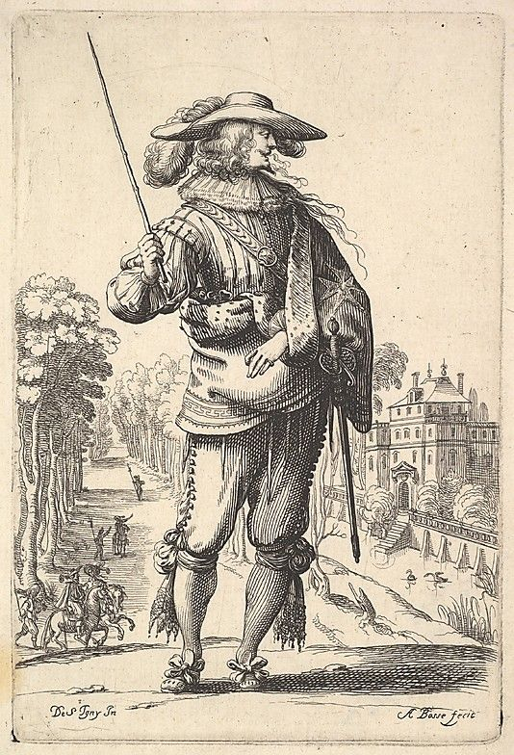
Второе сословие
Привилегии:
- Ношение оружия.
- Особая подсудность.
- Запрет телесных наказаний.
- Право охоты.
В Средние века дворяне были военным сословием, но с развитием наёмных армий это стало необязательным. В Новое время важнее стало вести подобающий образ жизни и иметь высокий статус. Дворяне не должны были заниматься ручным трудом или торговлей, за исключением Англии, где торговля была нормой.
Французский дворянин.
Гравюра А. Боссе. XVII в.

Slide 12
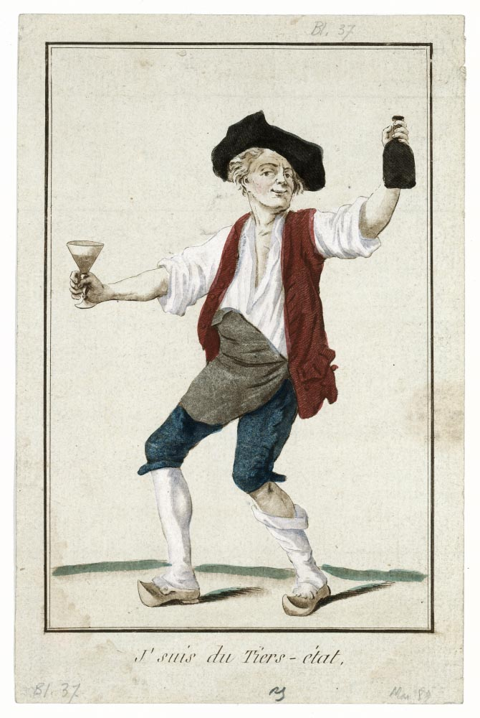
Третье сословие (все остальные)
В жизни главное деньги!
Среди сословия выделялись
состоятельные горожане (в Германии – бюргеры, во Франции – буржуа).
Привилегии:
право не платить налоги,
участвовать в управлении городами,
избирать и быть избранными в представительные органы.
«Я — из третьего сословия!»

Slide 13
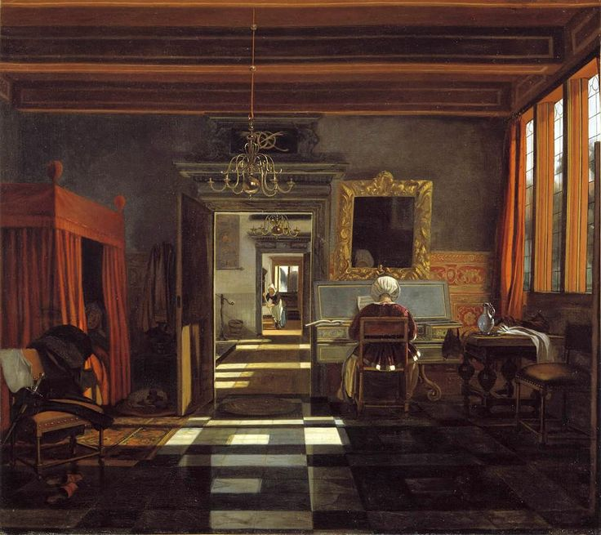
3. За стенами домов.
1. Как вы полагаете, почему жизнь на селе менялась медленнее, чем в городе?
2. Какая новая мебель и почему появляется в это время?
3. Какие предметы интерьера вы видите на картине?
Интерьер голландского дома.
Художник Э. де Витте

Slide 14
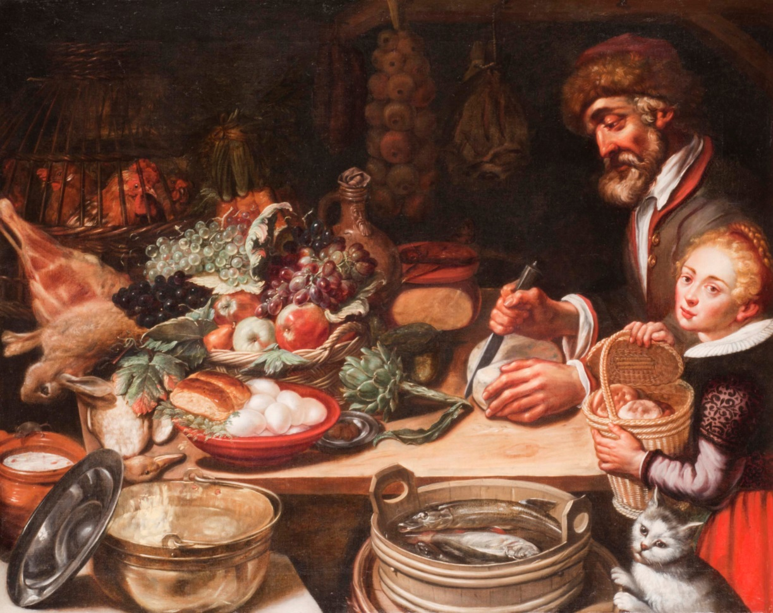
4. За обеденным столом
Важное место в рационе занимали зерновые. Богатые ели белый хлеб, бедные — похлебки и каши. Дополняли меню фрукты, овощи, яйца и сыр. Рыба, особенно голландская сельдь, была популярна. В отдаленных районах разводили карпа. С ростом населения бедняки ели мясо реже, кроме Англии и Нидерландов, где активно разводили скот.
До XVII века пряности добавляли почти во все блюда.

Slide 15
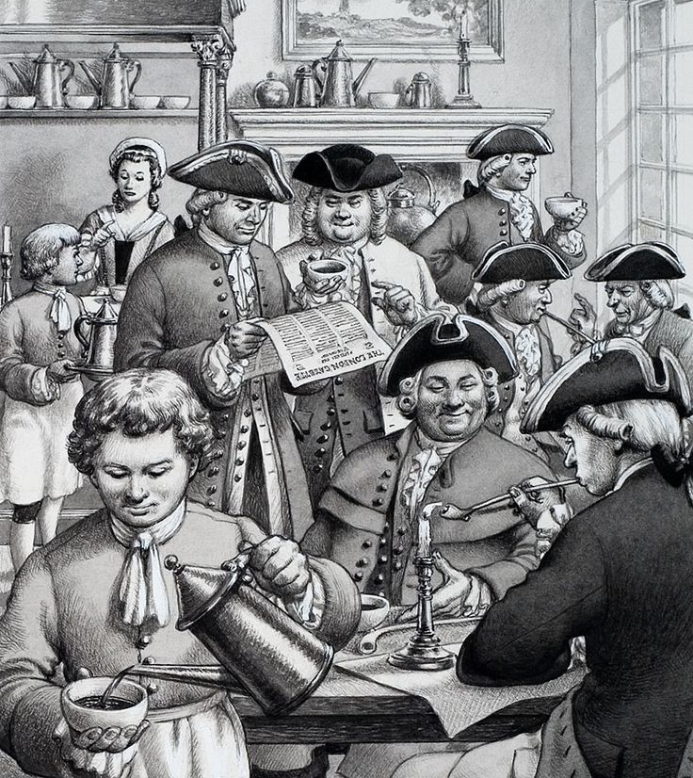
Продукты с других континентов, кроме сахара и пряностей, были редки. Рис и кукуруза постепенно входили в рацион, а чай, кофе и шоколад считались роскошью. Кофе стал популярен с XVII века, а чай — в Голландии.

Slide 16
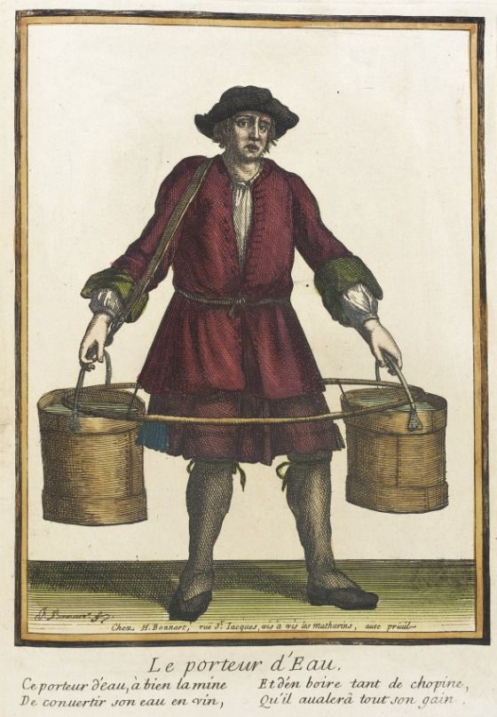
Пили в основном воду. Водопроводы и фонтаны были редки, воду носили водоносы. Вино и пиво потребляли повсеместно, но покупали в регионах производства: французы и итальянцы — вино, англичане и немцы — пиво.

Slide 17
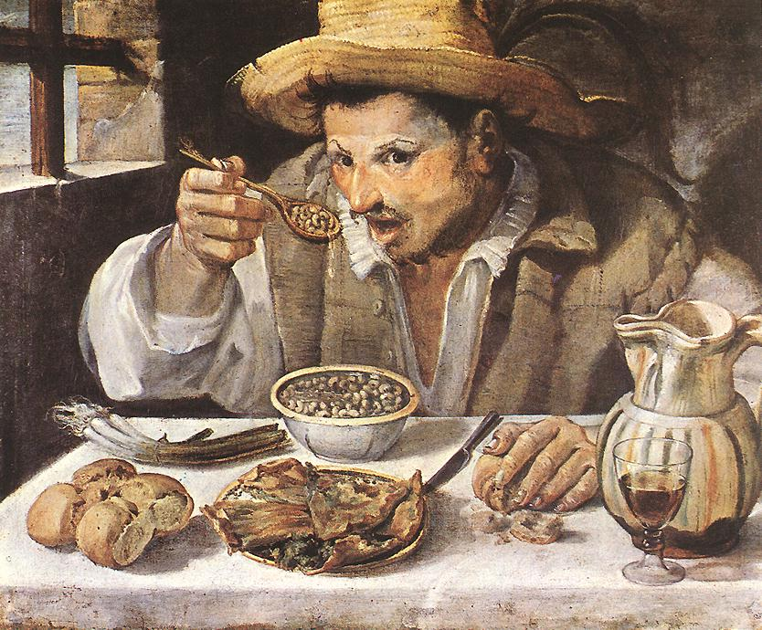
Во второй половине XVI в. вошла в обиход вилка, позволявшая не брать еду руками, но долгое время воспринимавшаяся как забавная и ненужная роскошь.
В XVII в. постепенно стали обыденными индивидуальные тарелки и столовые приборы.
Едок бобов. Художник А. Карраччи. Галерея Палаццо Колонна. Рим. Италия

Slide 18
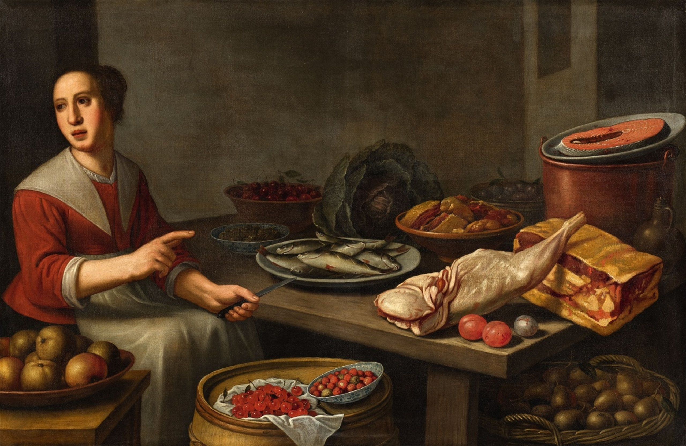
В XVII веке во Франции возникла гастроно́мия — искусство сложного и изысканного приготовления пищи. Стали создаваться затейливые блюда с соусами и десерты. Повара делали всё для того, чтобы удивить гостей.

Slide 19
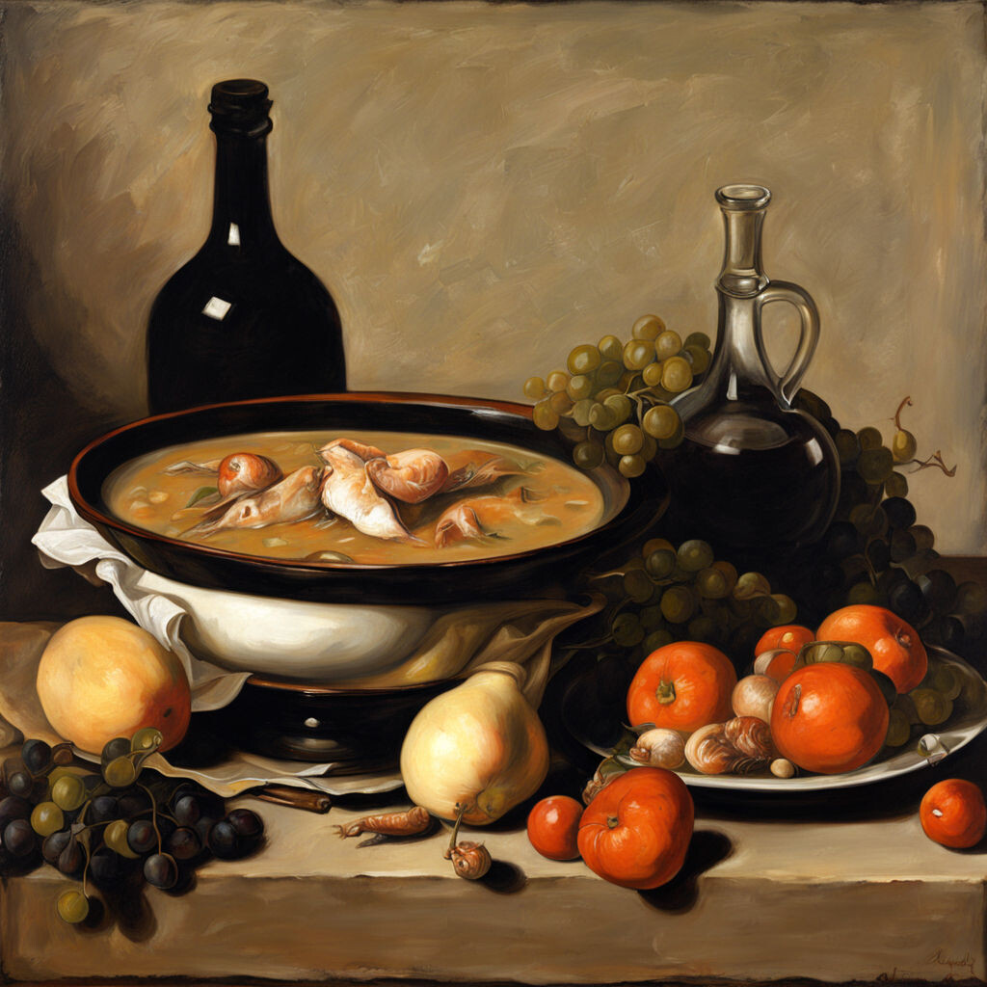
IX. Кушанье, жаренное в кляре
Возьми любое мясо, какое сочтешь нужным. Если птицу, то запеки, если зверя, то отвари.
Сделай жидкий кляр из молока, яиц и муки, "как на телячьи ножки", если хочешь, добавь шафрана.
Обмакивай кусочки мяса в кляр и выкладывай в горячее масло. Когда зарумянятся вынь, положи в горшок, добавь бульона, уксуса, соли, сладости, изюма (если хочешь), масла, перца, корицы, шафрана, лайм (вероятно сок), притуши и подай теплым.
Из книги Станислава Чернецкого "Zebranie potraw«, 1682 год.

Slide 20
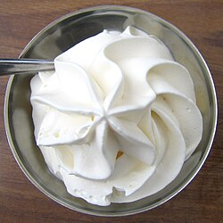
Подробнее. Во время светских приёмов стали придавать огромное значение торжественности и красочности церемониала, в который входила и еда. В 1671 г. один из принцев устраивал в своём поместье роскошный праздник для короля Франции. Когда его дворецкий, Франсуа Ватель, узнал, что за несколькими столами, занятыми незначительными дворянами из свиты, не хватило жаркого, он заявил: «Я обесчещен, это позор, которого я не перенесу». Когда же на следующее утро в замок привезли слишком мало свежей рыбы, Ватель поднялся к себе в комнату, приставил шпагу к двери и пронзил себе сердце.
Крем Шантийи – изобретение Француа Вателя (метрдотель замка Шантийи)

Slide 21
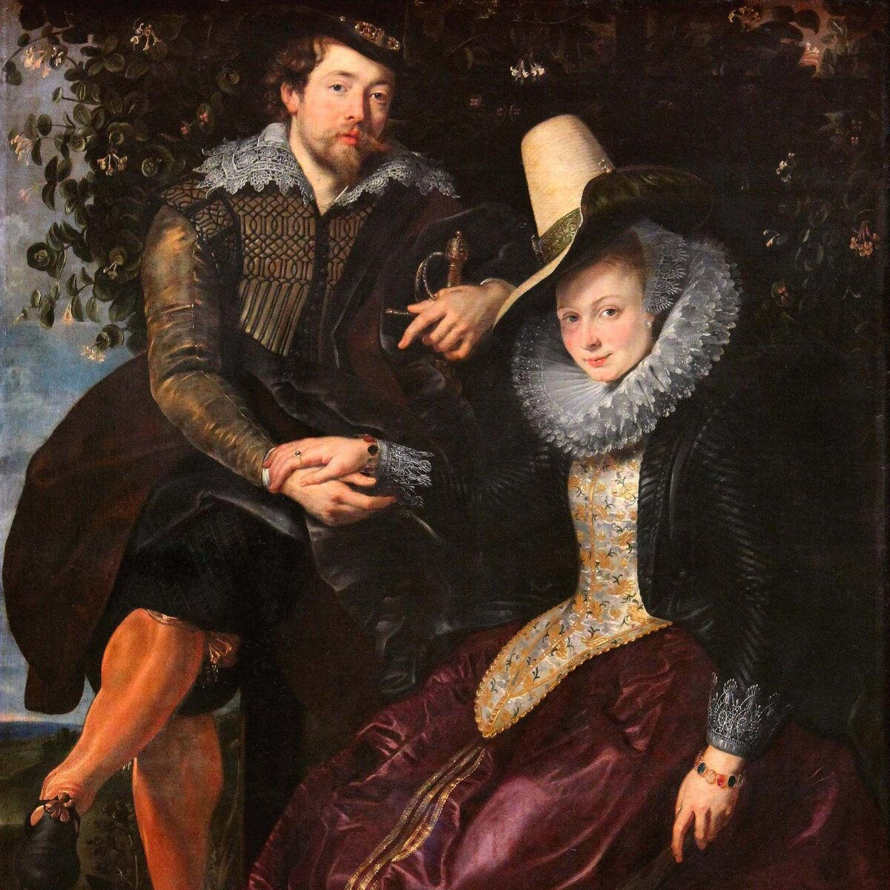
5. Одежда и мода.
В XVI в. образцом была испанская мода, а в XVII в. законодательницей мод стала Франция. Парижской моде подражали по всей Европе. Одежда зависела от социального статуса: даже богатому простолюдину запрещалось одеваться как дворянин. С созданием регулярных армий возникла военная форма для различения полков на поле боя.

Slide 22
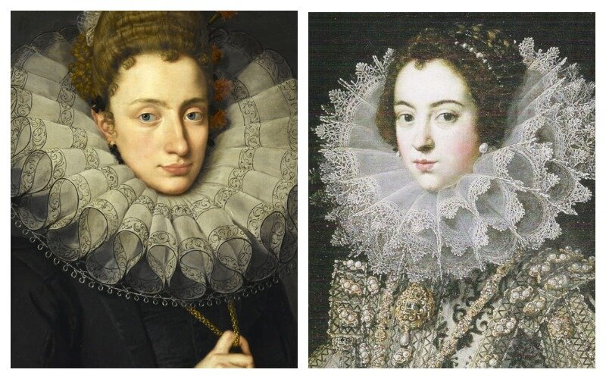
В католических странах в моде дорогое шитьё и кружева. В протестантских государствах, особенно в Англии демонстративно отказываются от украшений в одежде.

Slide 23
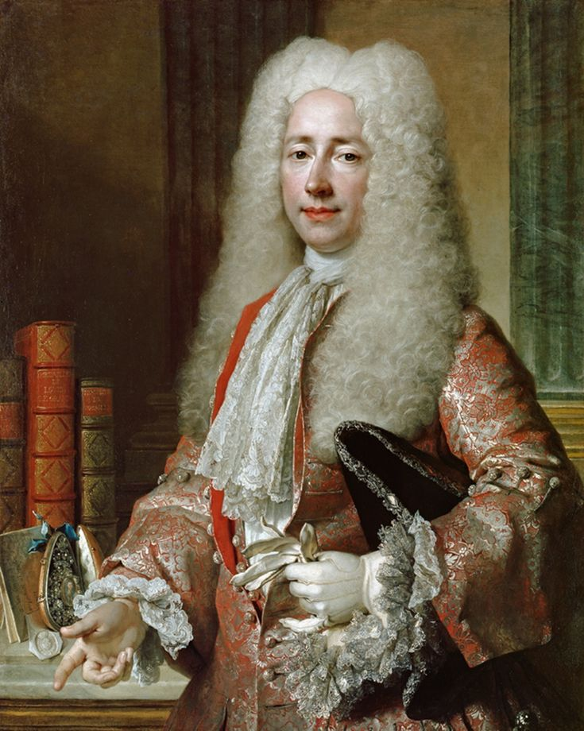
Появившиеся в том же веке парики столетие спустя оказываются обязательными для ношения мужчинами, занимавшими высокое положение в обществе.
В XVI в. вошли в моду перчатки, быстро ставшие признаком привилегированных сословий.

Slide 24
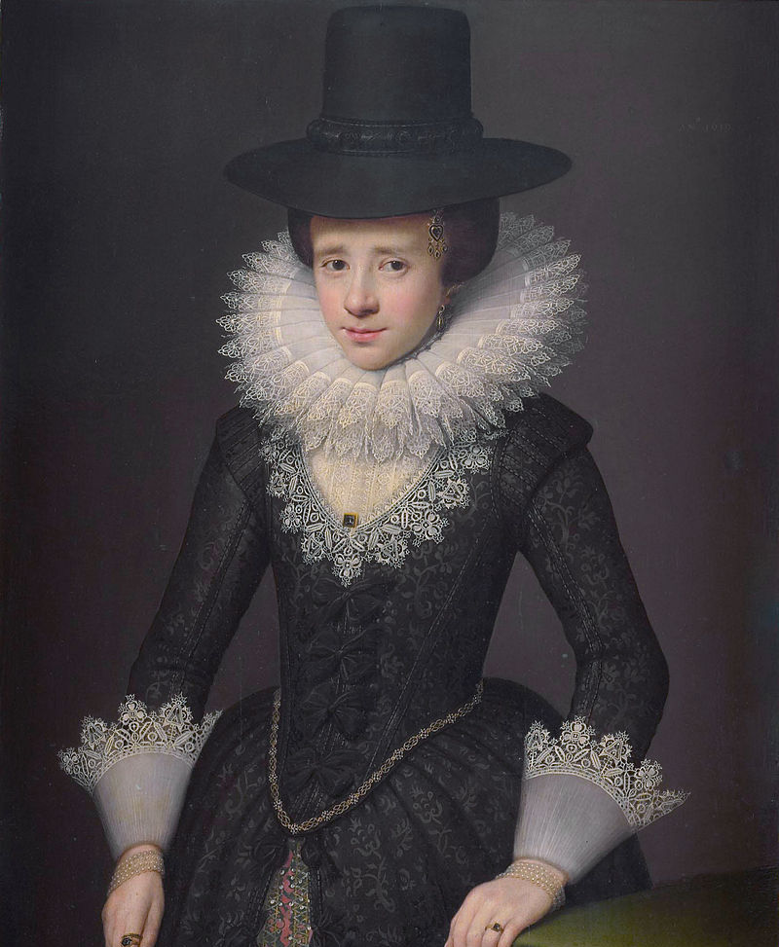
Состоятельные женщины начали пользоваться макияжем: подкрашивали щёки и губы, наносили на лицо белила, поскольку загар считался отличительной чертой простонародья, работавшего под открытым небом.

Slide 25
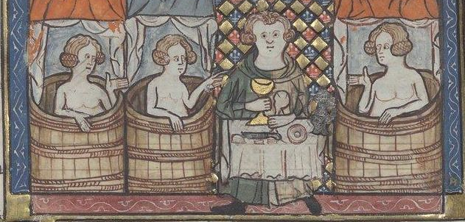
Европейцы мылись довольно редко, всего несколько раз в год. Английская поговорка гласила: «Руки мой часто, ноги — изредка, голову — никогда». Ещё со времени эпидемий чумы XIV в. считалось, что мытья горячей водой следует избегать, поскольку оно ослабляет организм.

Slide 26
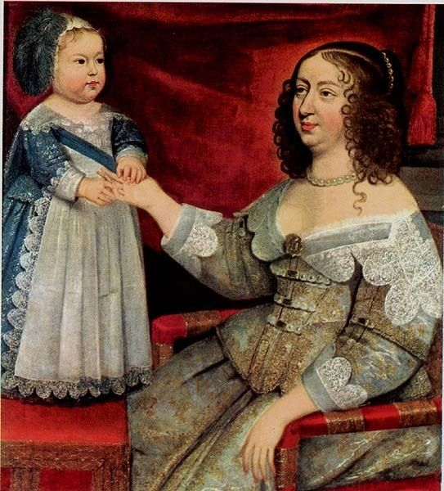
6. Семейная жизнь.
1. Используя дополнительные источники, выясните, чем объяснялось возрастание роли женщин в обществе.
2. Как вы полагаете, почему дети проводили в школе всего несколько лет?
Анна Австрийская и Людовик XIV.
Неизвестный художник

Slide 27
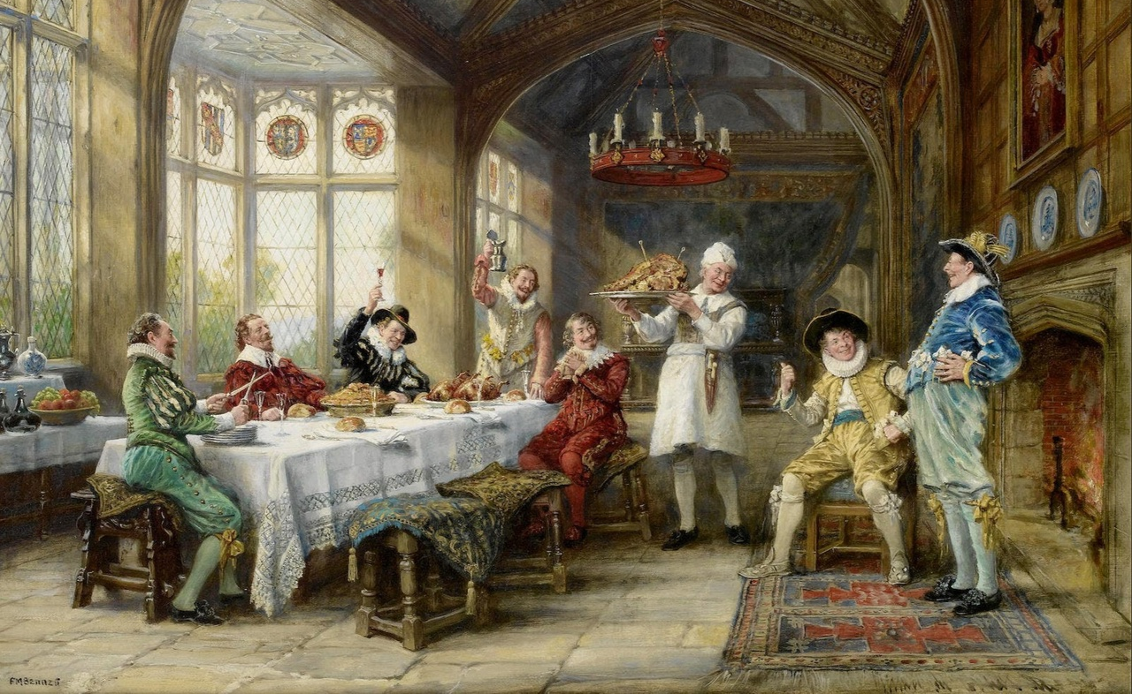
ПОДВЕДЁМ ИТОГИ
В Новое время государство укреплялось, возник абсолютизм. Военная служба перестала быть непременной обязанностью дворянства, увеличилось расслоение в третьем сословии. В повседневной жизни становились иными интерьеры домов, одежда, привычные продукты питания, отношение к детям.

Slide 28
Из сочинения Эразма Роттердамского
«О приличии детских нравов» (1530).
Нелепо отделять яичный белок от скорлупы ногтями или большим пальцем; ещё более нелепо использовать язык. Это делается кончиком ножа.
Мы не грызём кости зубами, как собака; мы очищаем их ножом.
Три отпечатавшихся в солонке пальца — это, как говорится, первый признак невеж. Мы должны брать соль ножом; если она стоит слишком далеко, просите её, протягивая свою тарелку.
Облизывать языком сахар или любое другое лакомство, лежащее на тарелке или блюде, — значит вести себя как кошка, а не как человек. <…>
Также неприлично… плеваться без причины, чесать голову, ковыряться в ушах, вытирать нос рукой… пожимать плечами — привычка, довольно знакомая итальянцам.

Slide 29
Закрепление

Slide 30
1. Как называется форма правления, при которой монарх провозглашается прямым проводником и исполнителем божественной воли?
Республика.
Олигархия.
Абсолютизм.
Теократия.

Slide 31
2. Какое сословие считалось самым важным и обладало многочисленными привилегиями в раннее Новое время?
Духовенство.
Дворянство.
Третье сословие.
Крестьянство.

Slide 32
3. Что сдерживало абсолютную власть монархов?
Только интересы государства.
Традиции и уважение к правам подданных.
Отсутствие бюрократического аппарата.
Ограничения, установленные другими сеньорами.

Slide 33
4. Какие права имели государи в условиях абсолютной власти?
Отменять любые законы, принятые предшественниками.
Действовать вопреки закону ради интересов государства.
Лишать других сеньоров права чеканить монету, издавать законы, заключать военные союзы.
Всё вышеперечисленное.

Slide 34
5. Что означает термин «сословие»?
Группа людей, объединённых по профессиональному признаку.
Группа людей, объединённых по имущественному признаку.
Группа людей, объединённых по наследственному признаку и занимающих определённое место в иерархии общества.
Группа людей, объединённых по религиозному признаку.

Slide 35
6. Какая привилегия считалась главной для первых двух сословий?
Освобождение от налогов.
Право на ношение оружия.
Право на участие в государственном аппарате.
Право на владение землёй.

Slide 36
7. Как назывались комнаты, расположенные по прямой линии и сообщающиеся друг с другом?
Палаты.
Анфилады.
Апартаменты.
Галереи.

Slide 37
8. Какие продукты были дорогими и престижными в раннее Новое время?
Овощи и фрукты.
Мясо и рыба.
Пряности.
Зерновые культуры

Slide 38
9. В XVII веке законодательницей мод становится:
Испания.
Франция.
Англия.
Италия.

Slide 39
10. В протестантских государствах одежда отличалась от католических стран, в частности в Англии:
Шиком и роскошью.
Простотой и сдержанностью.
Большим количеством ярких деталей.
Использованием дорогих тканей.

Slide 40
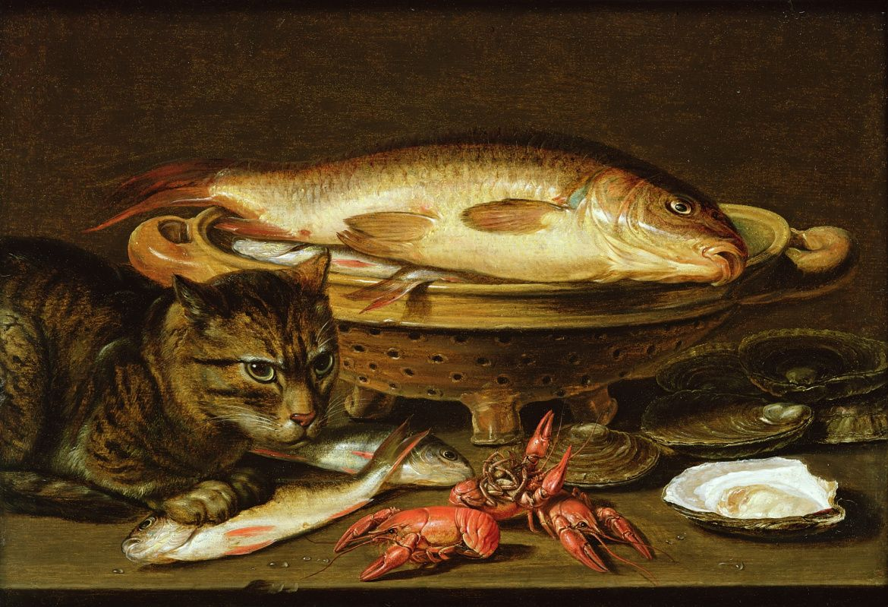
Проверочная работа завершена!

Slide 41
Ответы
3
2
2
3
4
3
1
2
3
2
2

